Slide 1

«Mācību materiāli izglītojamiem ar speciālām vajadzībām»
Ilze Tolopilo
Skolotāja logopēde, izglītības metodiķe

Slide 2
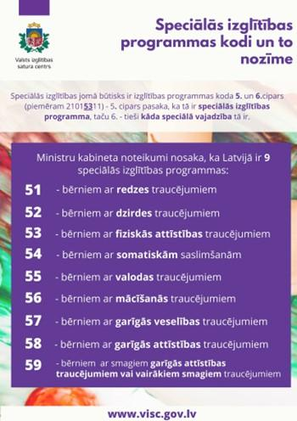
Speciālās vajadzības
Katrā no šīm programmām ir noteikts atbalsta pasākumu kopums, kā arī pedagoģiskais personāls, kurš jānodrošina izglītības iestādē;
Ministru kabineta 2019.gada 19.novembra noteikumu Nr. 556 1.pielikumā – noteikti atbalsta pasākumi izglītojamiem ar speciālām vajadzībām vispārējās izglītības programmas apguvē;
Līdzīgs atbalsta pasākumu kopums noteikts visās speciālās izglītības programmās, atbilstoši katra traucējuma specifikai. Atzinumu par speciālās izglītības programmu ar atbilstošu izglītības programmas kodu sniedz Valsts pedagoģiskā komisija/ pedagoģiski medicīniskās komisijas.

Slide 3






Interneta vidē pieejamie metodiskie materiāli darbam ar bērniem
https://registri.visc.gov.lv/specizglitiba/metmat_esfpr.shtml
Lūdzam ņemt vērā, ka šie materiāli izveidoti 2011. - 2013. gadā, līdz ar to tajos minētā informācija par normatīvo regulējumu, kā arī atsevišķi citi jautājumi var neatbilst šobrīd spēkā esošajiem tiesību aktiem.

Slide 4

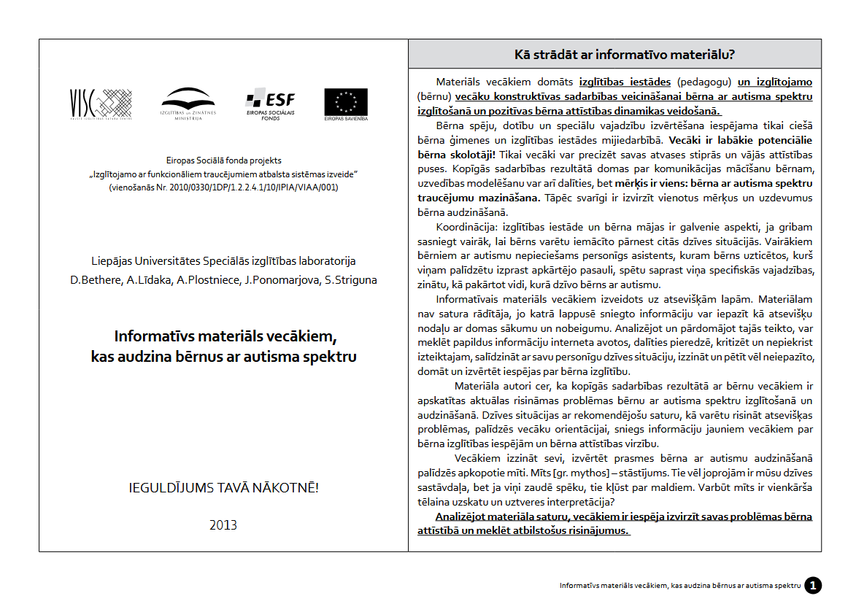
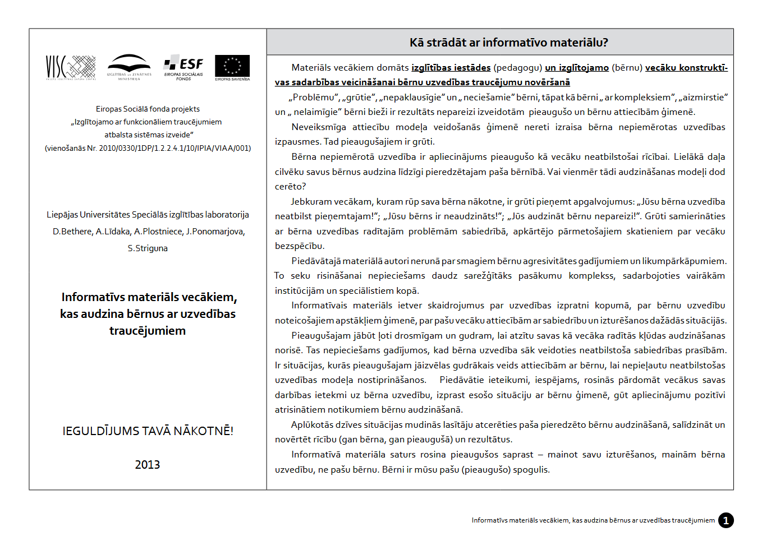
Informatīvie materiāli vecākiem

Slide 5
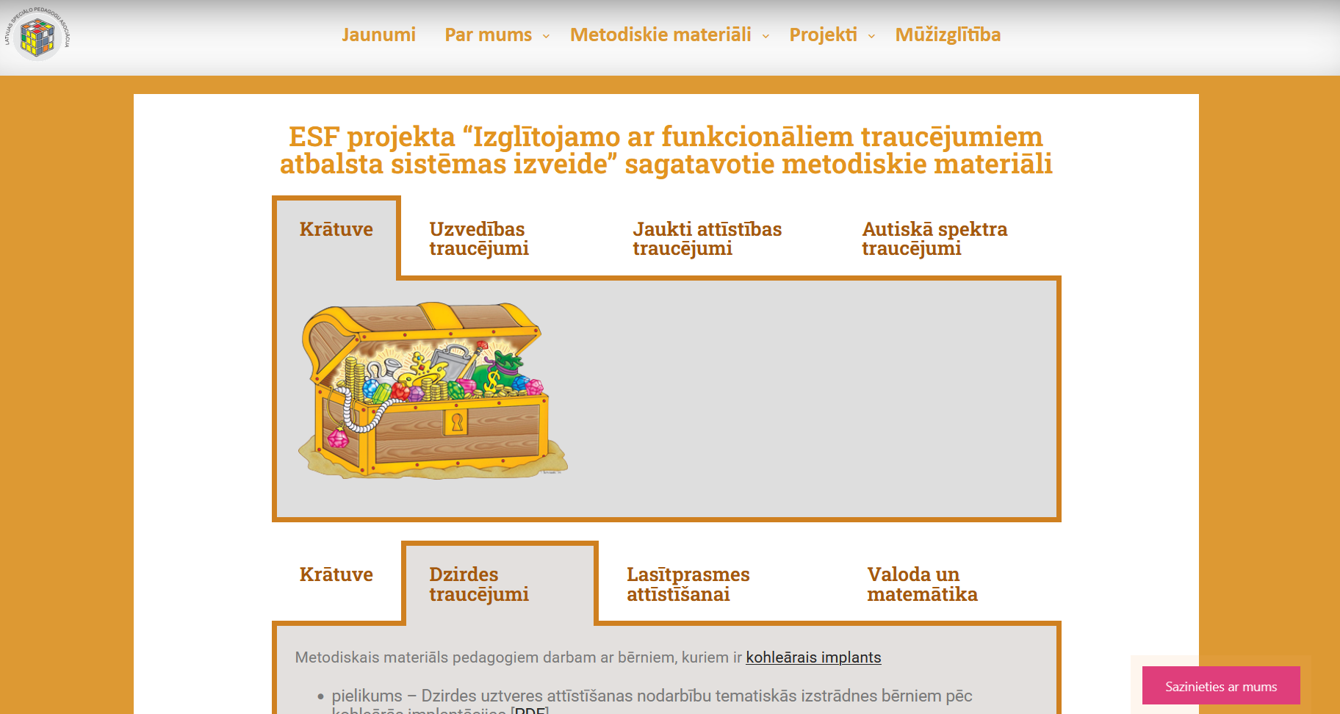
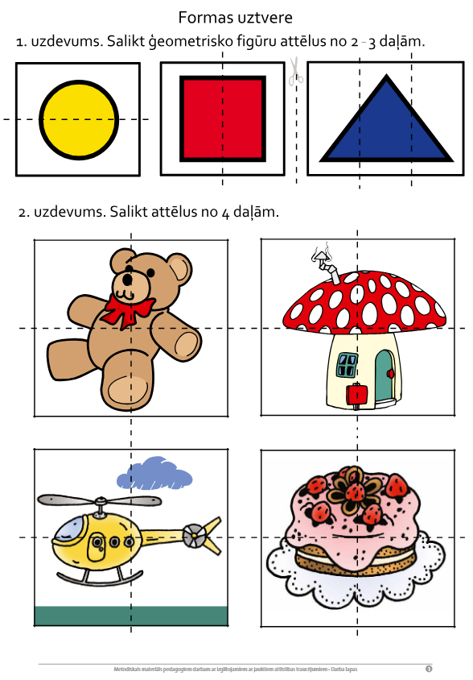
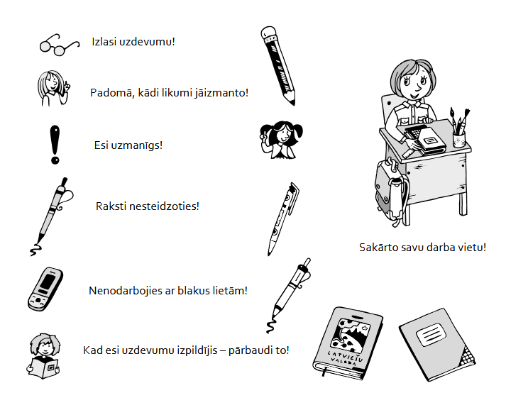
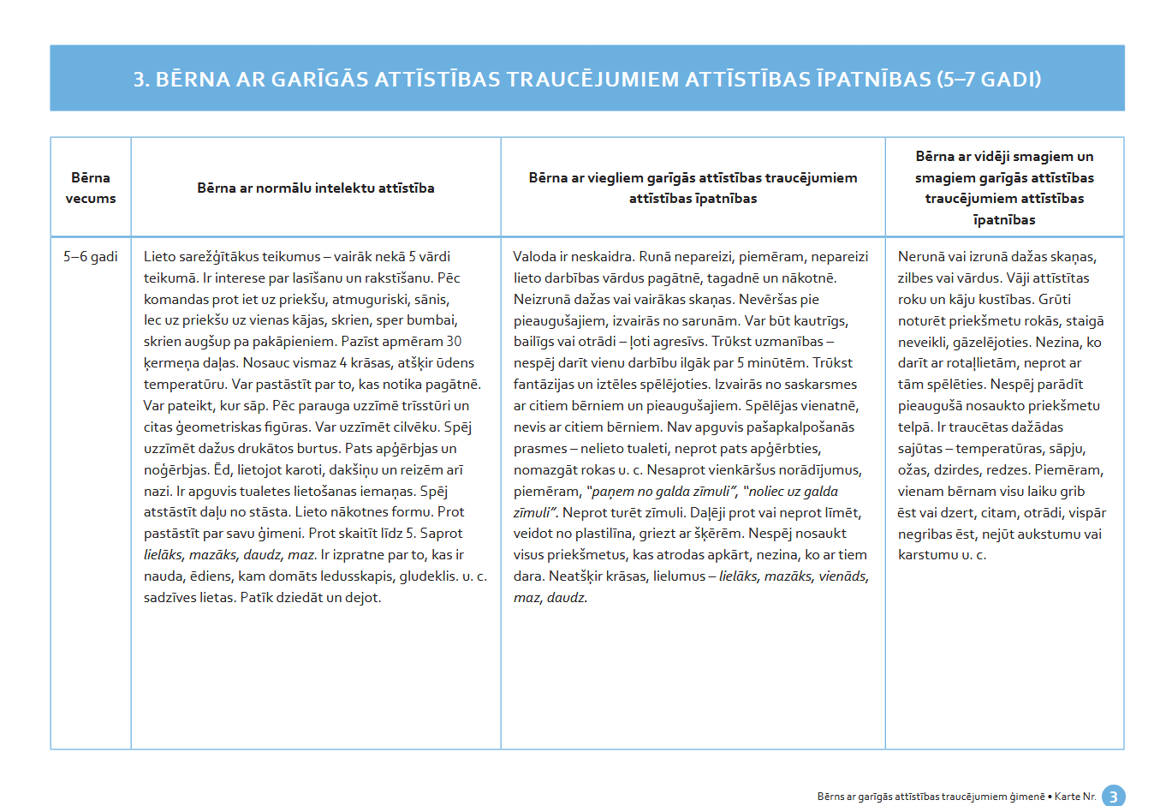
ESF projekta “Izglītojamo ar funkcionāliem traucējumiem atbalsta sistēmas izveide” sagatavotie metodiskie materiāli
http://specialaispedagogs.lv/metodiskie-materiali/
Pieejami materiāli:
uzvedības traucējumi;
jaukti attīstības traucējumi;
autiskā spektra traucējumi;
dzirdes traucējumi;
lasītprasmes attīstīšanai;
valoda un matemātika;
mācīšanās un redzes traucējumi;
sociālās prasmes;
materiāli vecākiem.

Slide 6
Metodisko materiālu izstrāde
Rēzeknes pamatskolas – attīstības centrā
Vietnes materiālu izstrādāšanai
Izstrādātie un pieejamie mācību materiāli mājas lapā www.riac.lv
Ieteikumi, izstrādājot materiālus

Slide 7

Ieteikumi, izstrādājot materiālus
Vienkārša un skaidra valoda («Vieglā valoda»);
Ieteicamā fonta izvēle bez liekām līnijām, lokiem, rotājumiem u.tt.;
Pievienot papildus vizuālo atbalstu.

Slide 8

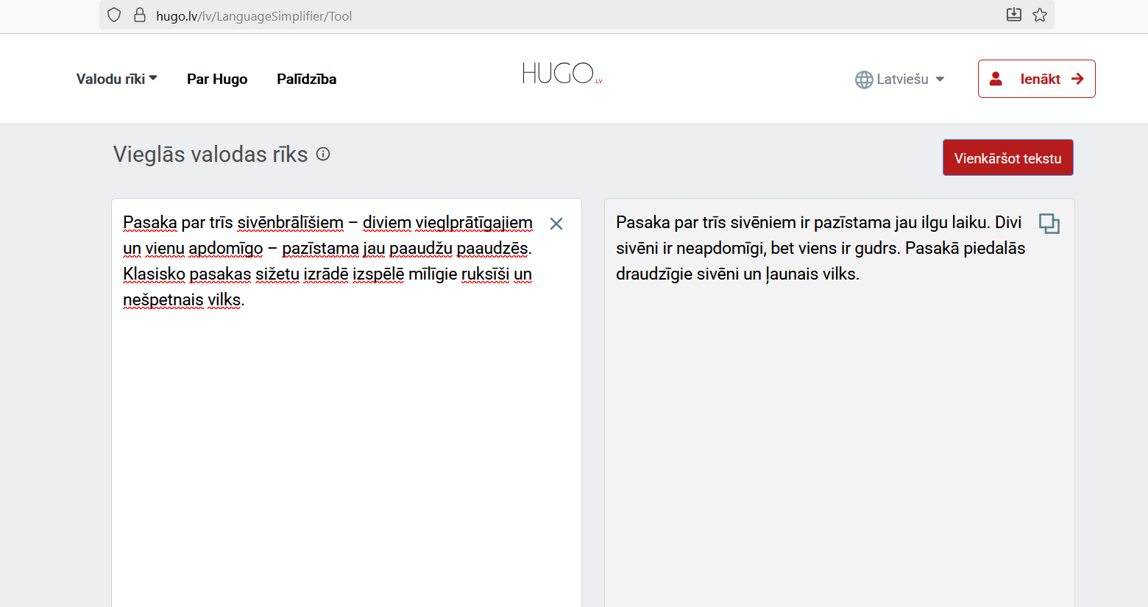
Ieteikumi, izstrādājot materiālus
Vienkārši un skaidri («Vieglā valoda»):
  www.vieglavaloda.lv;
  www.hugo.lv («Valodu rīki» - «Vieglās valodas rīks»).
Tikai būtiskākā informācija
Atbilstošs teikuma garums
Saprotama un skaidra leksika
Burtu izmērs vismaz 14 pt
Atstarpe starp rindiņām vismaz 1,5 pt
Pārdomāti un skaidri attēli
Izmantot kontrastējošas krāsas u.c.

Slide 9
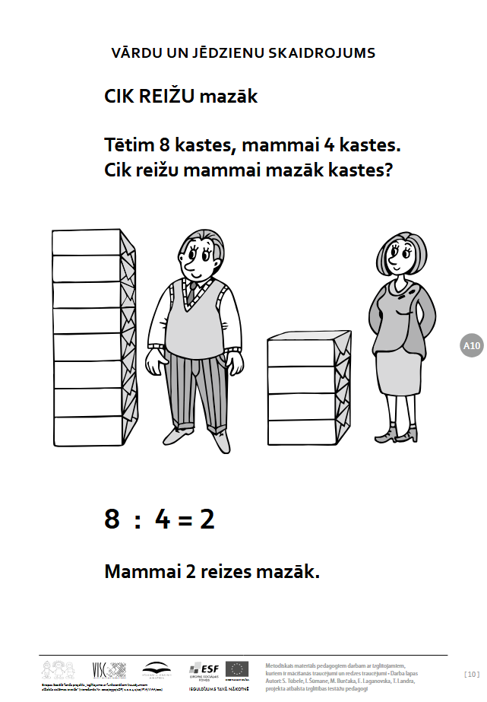
Ieteikumi, izstrādājot materiālus
Ieteicamā fonta izvēle bez liekām līnijām, lociņiem, ornamentiem u.tt.:
  ARIAL fonts (AĀBCČDEĒFGĢHIĪJKĶLĻMNŅOPRSŠTUŪVZŽ)
  Calibri fonts (AĀBCČDEĒFGĢHIĪJKĶLĻMNŅOPRSŠTUŪVZŽ)
  APTOS DISPLAY fonts (AĀBCČDEĒFGĢHIĪJKĶLĻMNŅOPRSŠTUŪVZŽ)
  Avenir Next LT Pro fonts (AĀBCČDEĒFGĢHIĪJKĶLĻMNŅOPRSŠTUŪVZŽ)
  Bahnschrift fonts (AĀBCČDEĒFGĢHIĪJKĶLĻMNŅOPRSŠTUŪVZŽ)

Slide 10
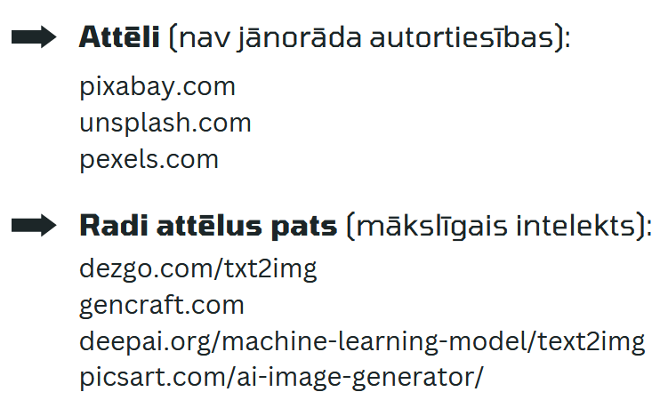
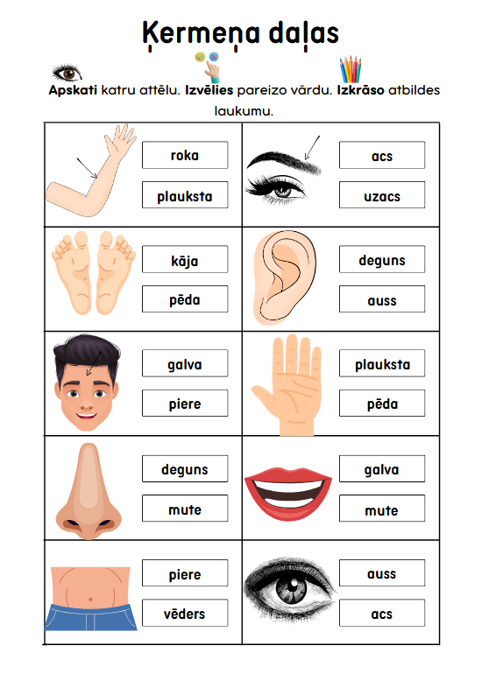
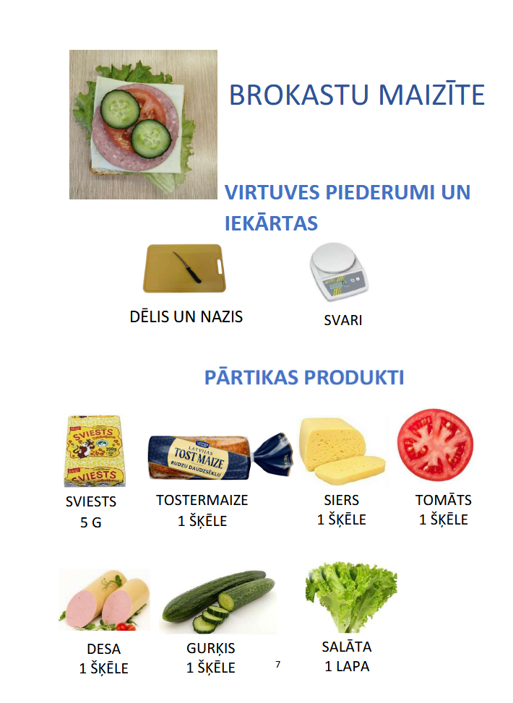
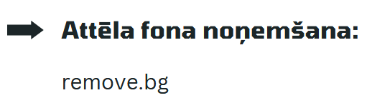
Ieteikumi, izstrādājot materiālus
Papildus vizuālais atbalsts (attēli, ikonas, piktogrammas – www.canva.com; www.freeicon.com; www.opensymbols.org u.c.).
Piktogrammas un simboli palīdz bērniem labāk saprast uzdevuma noteikumus.
Attēli un ilustrācijas atvieglo jaunu jēdzienu izpratni un sasaisti ar reālo dzīvi.

Slide 11








Vietnes materiālu izstrādāšanai

Slide 12
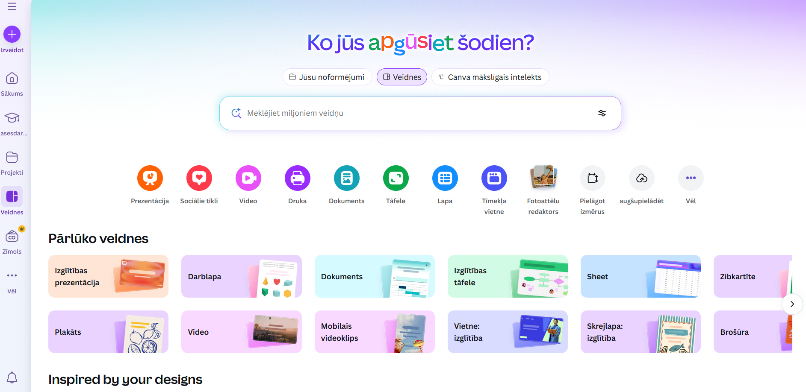
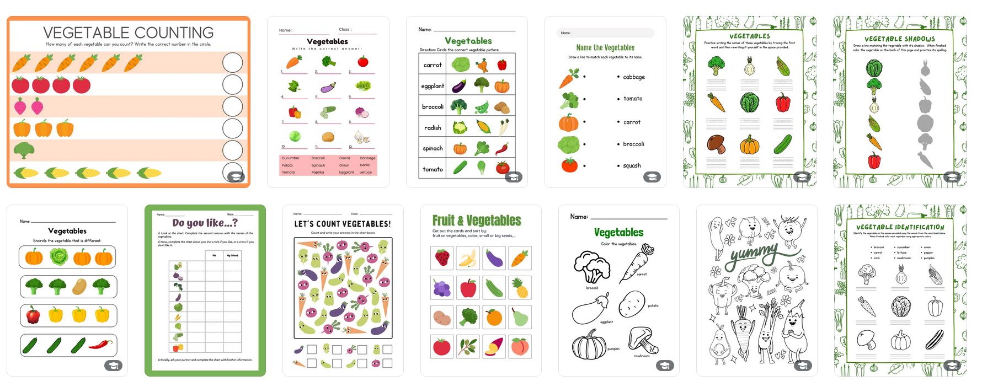
Vietnes materiālu izstrādāšanai
www.canva.com - noderīgs rīks pedagogiem, jo tā ļauj ātri un vienkārši izveidot vizuāli pievilcīgus mācību materiālus, pat bez dizaina pieredzes.
Var izveidot:
  Darba lapas, mācību kartītes, sertifikātus;
  Brošūras, plakāti, ielūgumi, apsveikumi dažādos izmēros;
  Prezentācijas, e-grāmatas;
  sociālo tīklu dizainus jau noteiktā izmērā, piemēram, Facebook ierakstus, Instagram ierakstus, stāstus u.c.
Pedagogi var pieteikties bezmaksas Canva for Education kontam, kas piedāvā papildu dizaina elementus, izglītības veidnes.

Slide 13
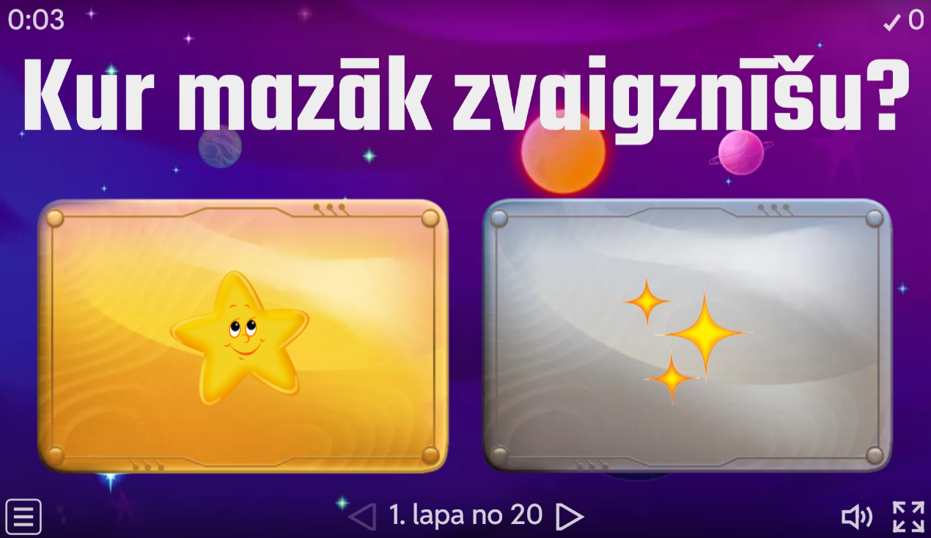
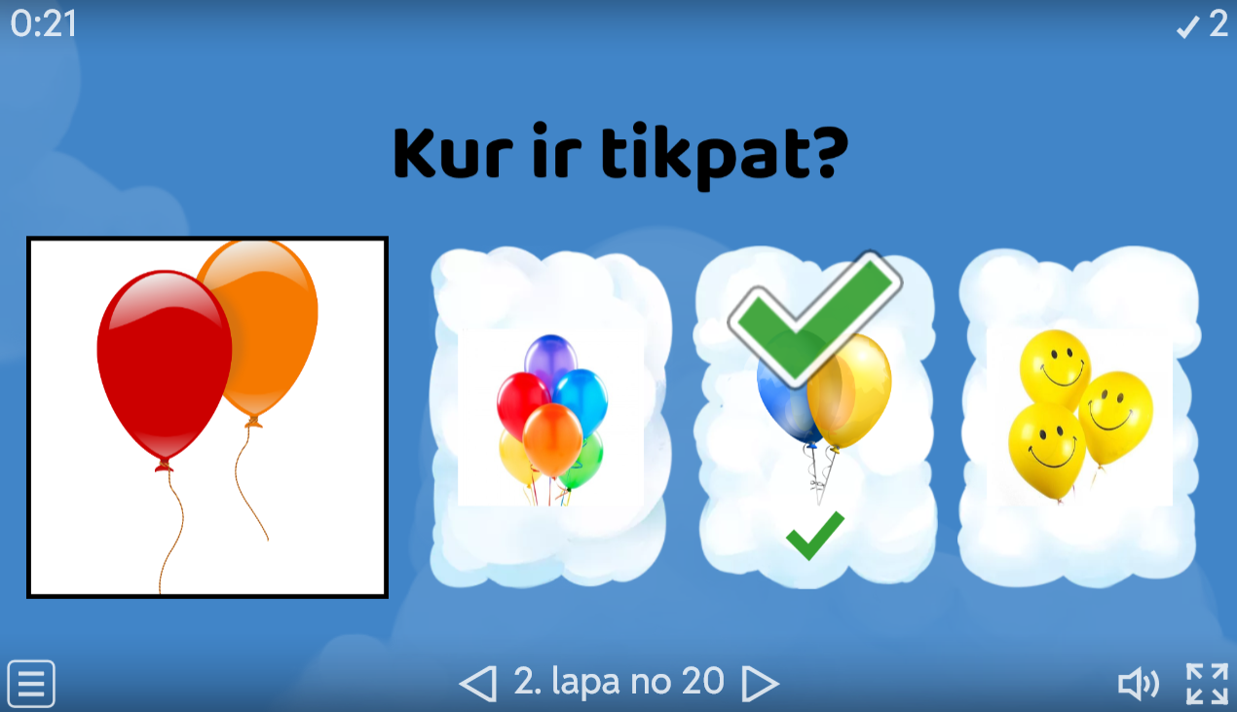
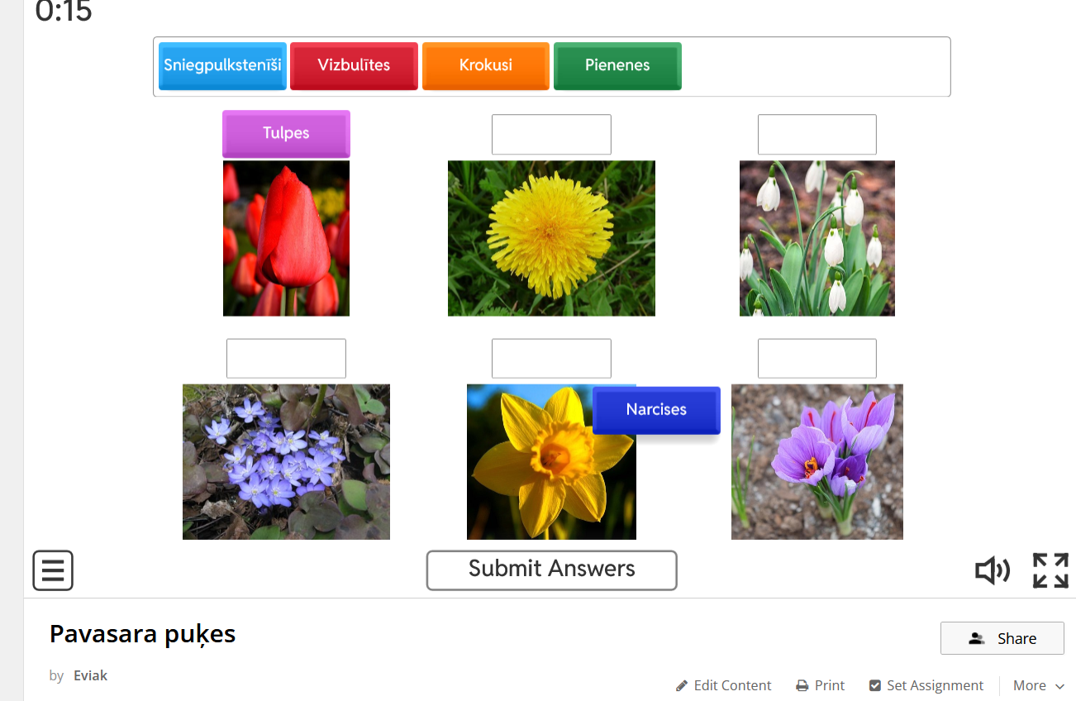
Vietnes materiālu izstrādāšanai
www.wordwall.net - Interaktīvu spēļu un darba lapu veidošanas rīks.
Ļauj ātri izveidot saskaņošanas uzdevumus, krustvārdu mīklas, viktorīnas, kartītes u.c.
Var izmantot gatavas veidnes vai pielāgot esošos uzdevumus.

Slide 14
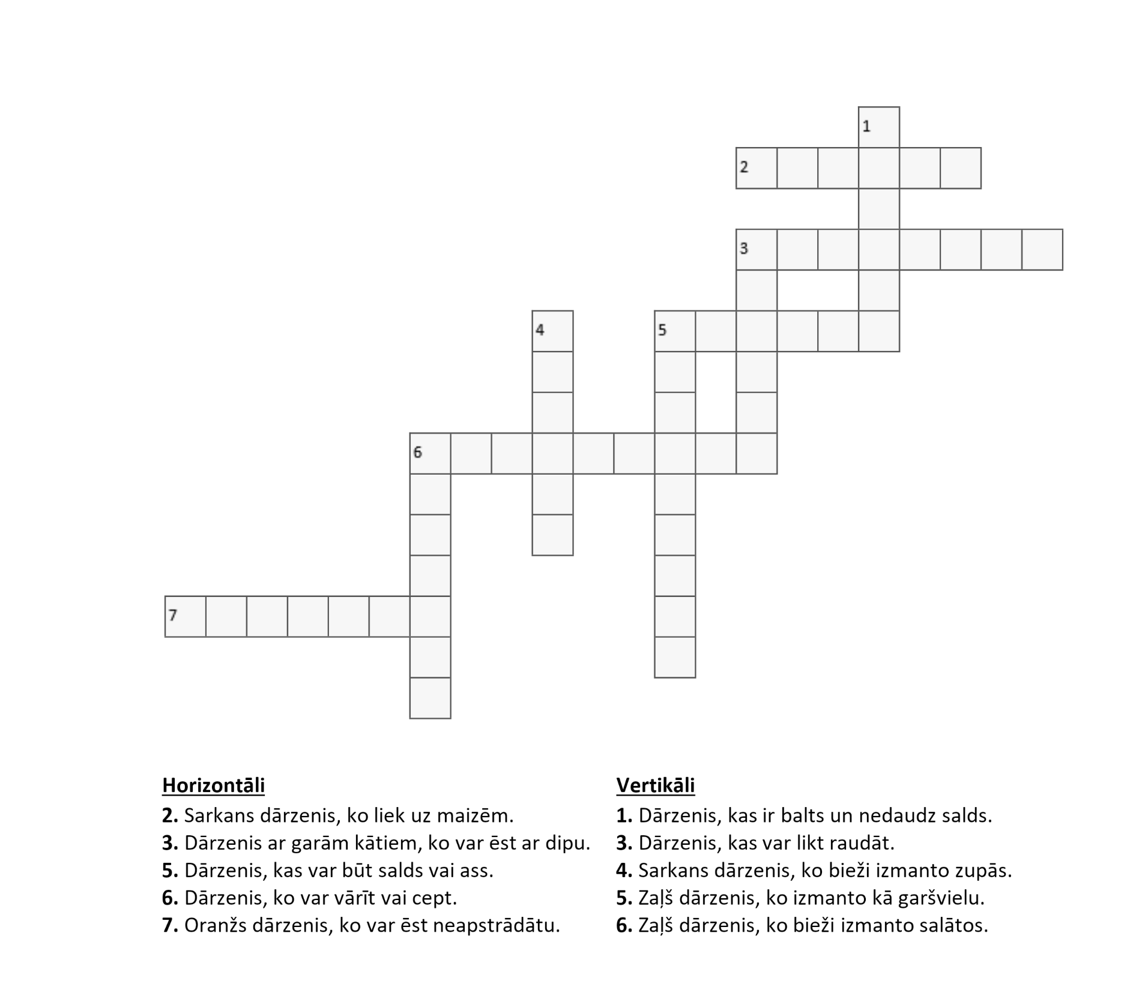
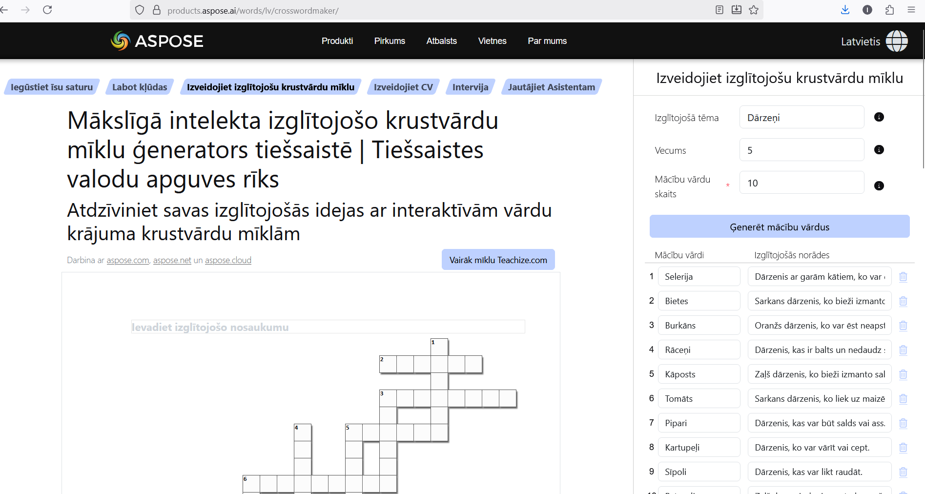
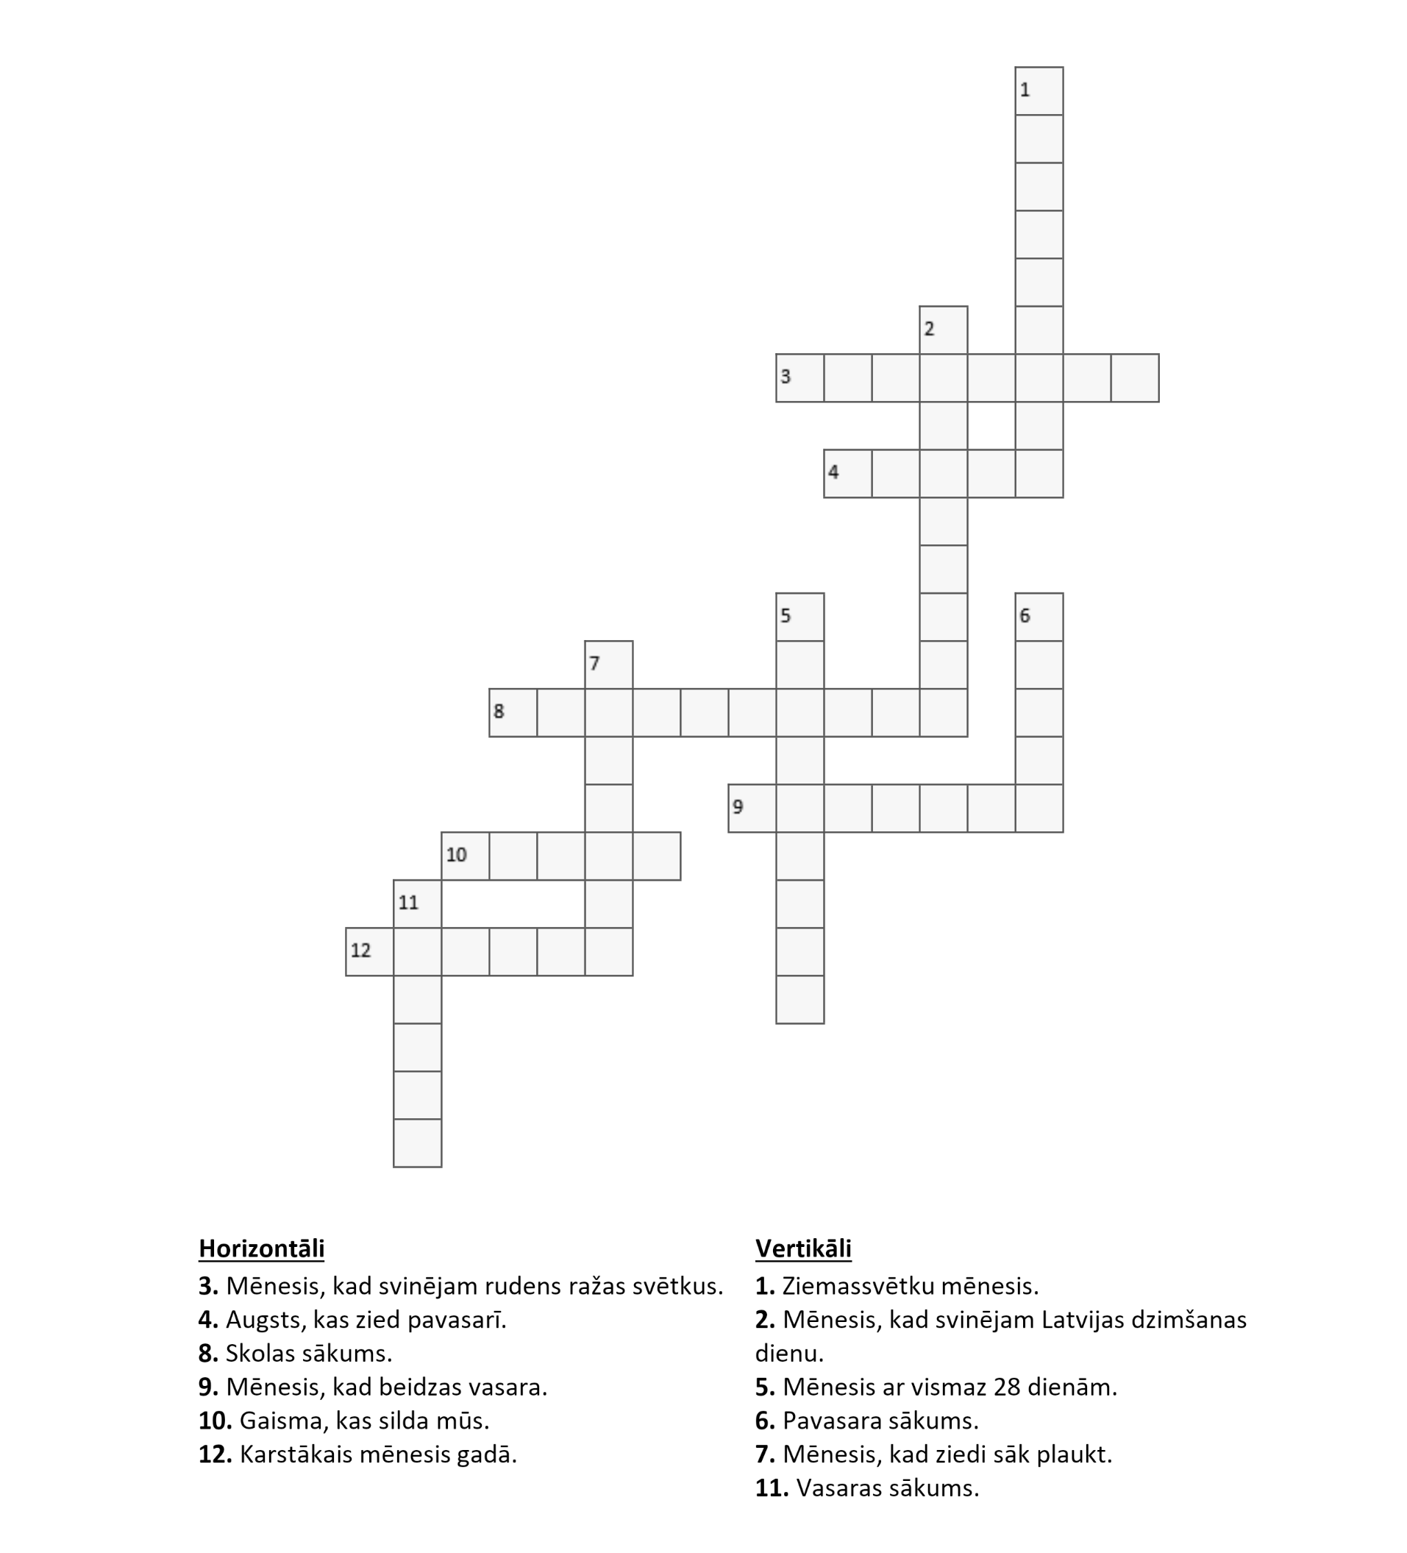
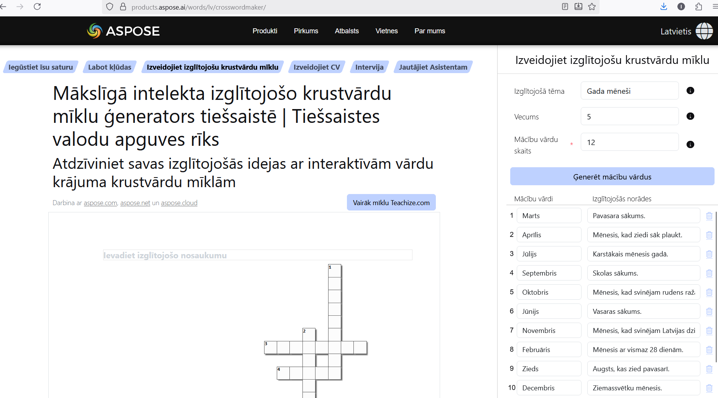
Krustvārdu mīklu ģenerators tiešsaistē
https://products.aspose.ai/words/lv/crosswordmaker/
Tiek ģenerēts arī latviešu valodā – atliek ievadīt tēmu, mērķauditoriju (bērnu vecums) un nepieciešamo vārdu skaitu un krustvārdu mīkla ir gatava! ☺
Paraugi krustvārdu mīklai
(nav veiktas korekcijas)

Slide 15
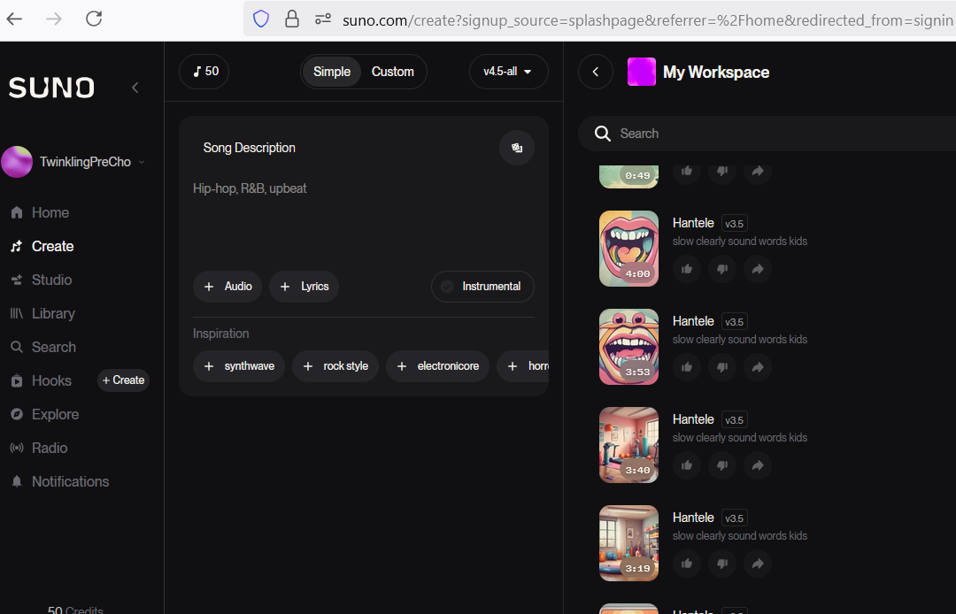

Radi mūziku ar www.suno.com !
www.suno.com ir inovatīva mākslīgā intelekta platforma, kas ļauj ikvienam radīt profesionālas kvalitātes mūziku. Tā ir pieejama tiešsaistē, nav nepieciešams instalēt nekādu programmatūru;
Plašs stilu un žanru klāsts;
Atbalsta vairāk nekā 50 valodas, ieskaitot angļu, latviešu, krievu un citas.

Slide 16
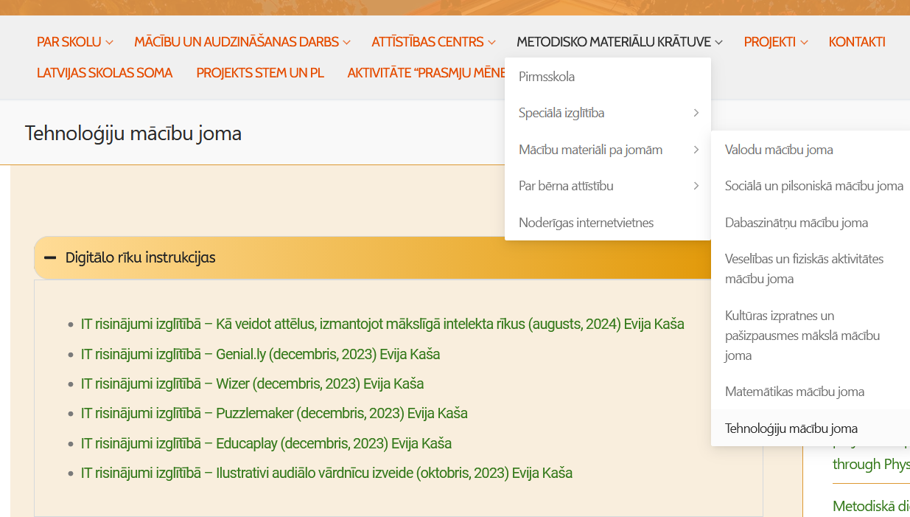
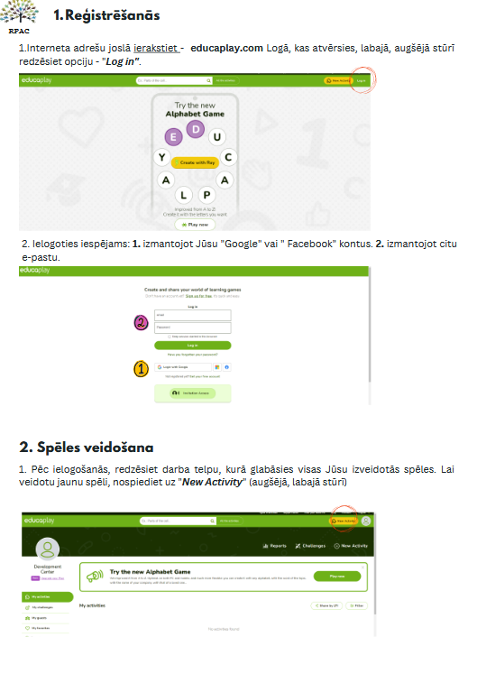

Vietnes materiālu izstrādāšanai
www.educaplay.com – izglītojošas spēles;
www.genially.com – interaktīvu materiālu veidošana;
www.wizer.me – interaktīvas darba lapas;
www.puzzlemaker.discoveryeducation.com – dažādi uzdevumi (krustvārdu mīkla, vārdu meklēšana, labirinti u.c.);
www.bookcreator.com - izveidot, lasīt un publicēt multimediālas e-grāmatas ar dažādiem elementiem (tekstu, attēliem, video, audio ierakstiem);
www.kahoot.com - Viktorīnas, spēles un aptaujas ar reāllaika sacensību elementiem;
www.nearpod.com - interaktīvas prezentācijas, testi, aptaujas, video ar jautājumiem;
www.liveworksheets.com - iespēja pārvērst PDF vai Word dokumentus par interaktīvām tiešsaistes darba lapām.
Mākslīgā intelekta rīki – www.chatgpt.com, www.copilot.com, www.perplexity.com (var ģenerēt idejas, nodarbību aprakstus, bildes u.c.)
Pamācības

Slide 17

Izstrādātie un pieejamie mācību materiāli mājas lapā www.riac.lv
www.app.reve.com

Slide 18
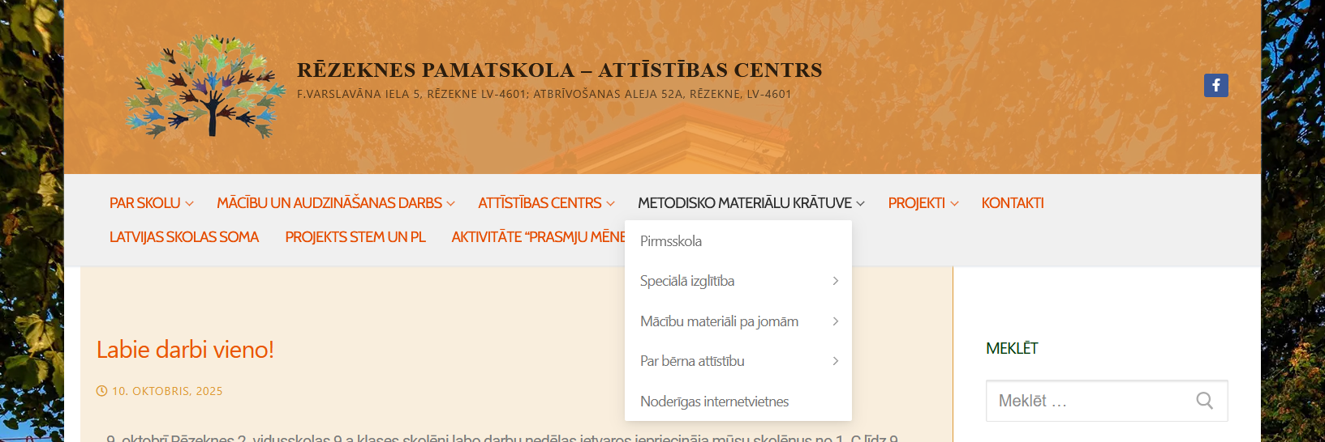
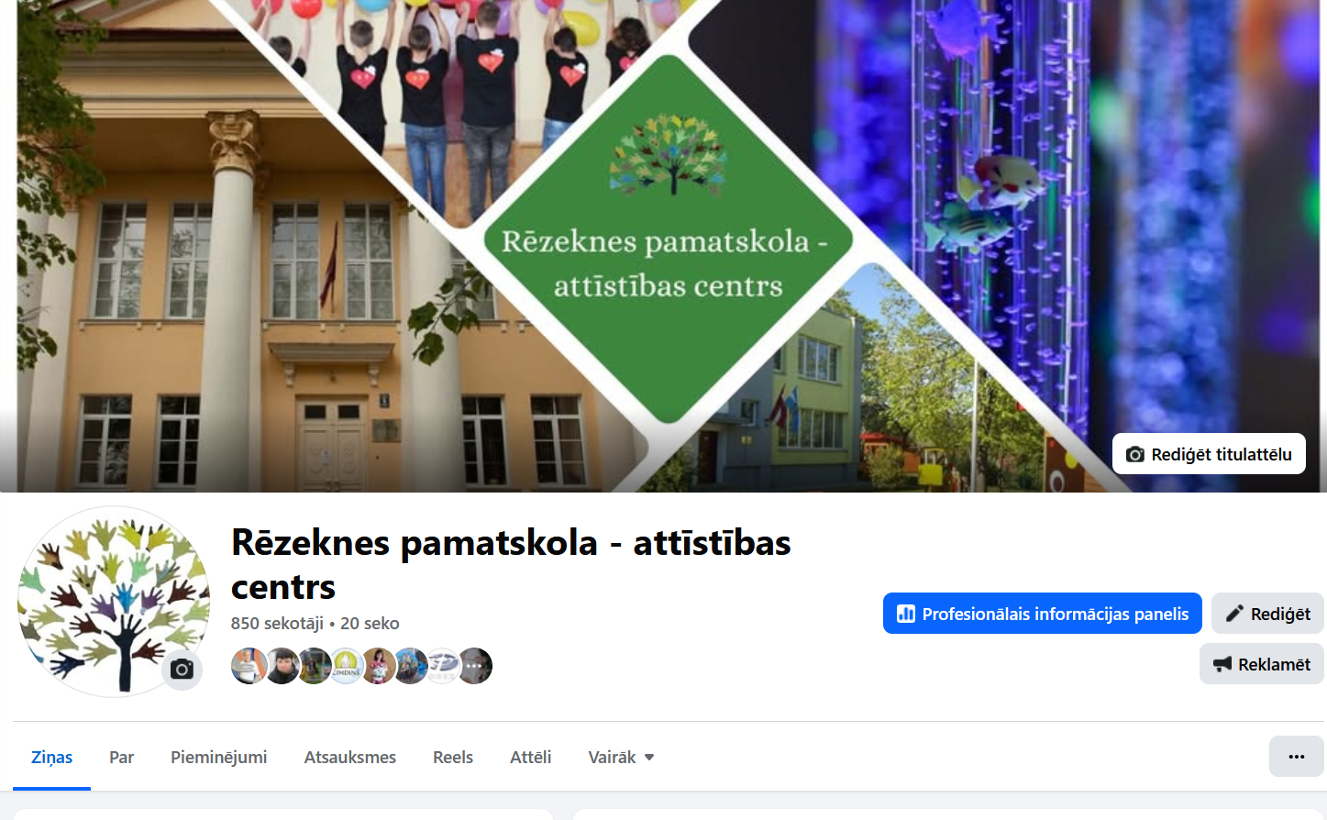
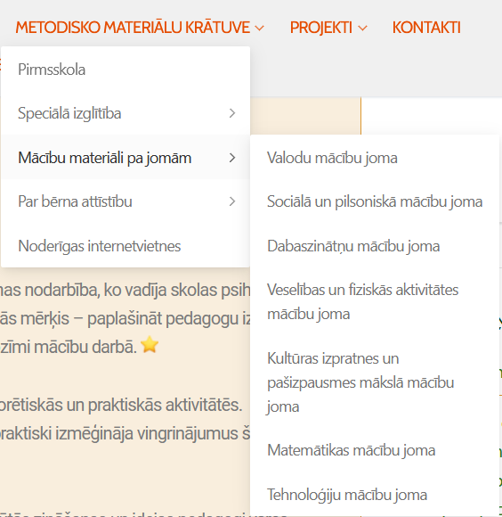
Pieejamie mācību materiāli mājas lapā www.riac.lv
Materiāli grupēti pa sadaļām:
  pirmsskola;
  speciālā izglītība;
  mācību materiāli pa jomām;
  par bērna attīstību;
  noderīgas internetvietnes.

Slide 19


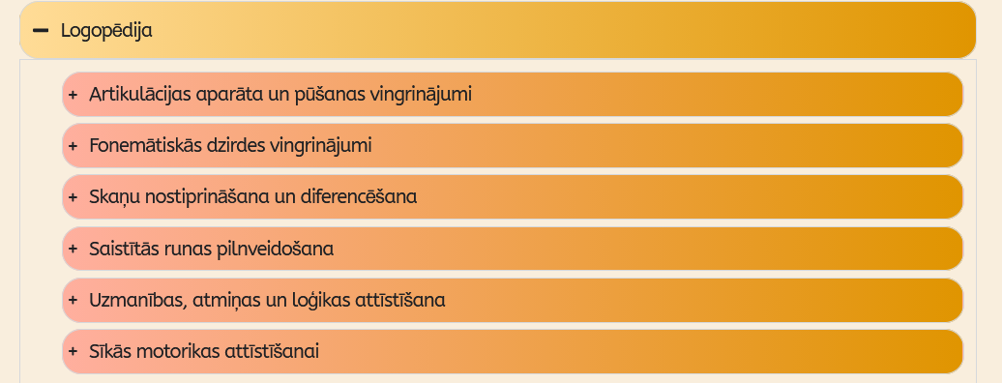
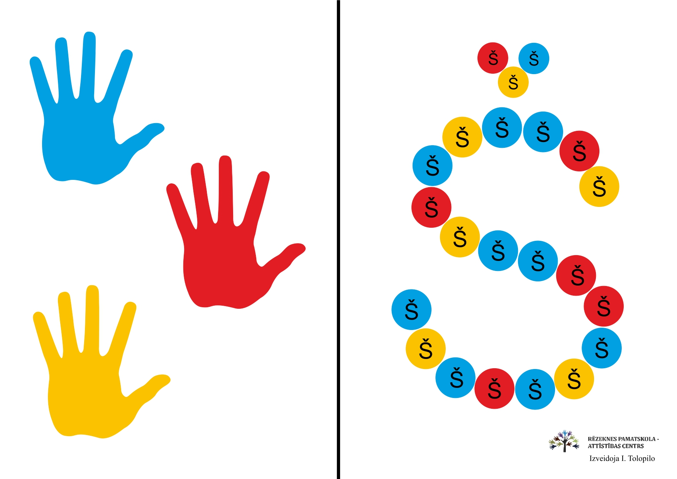
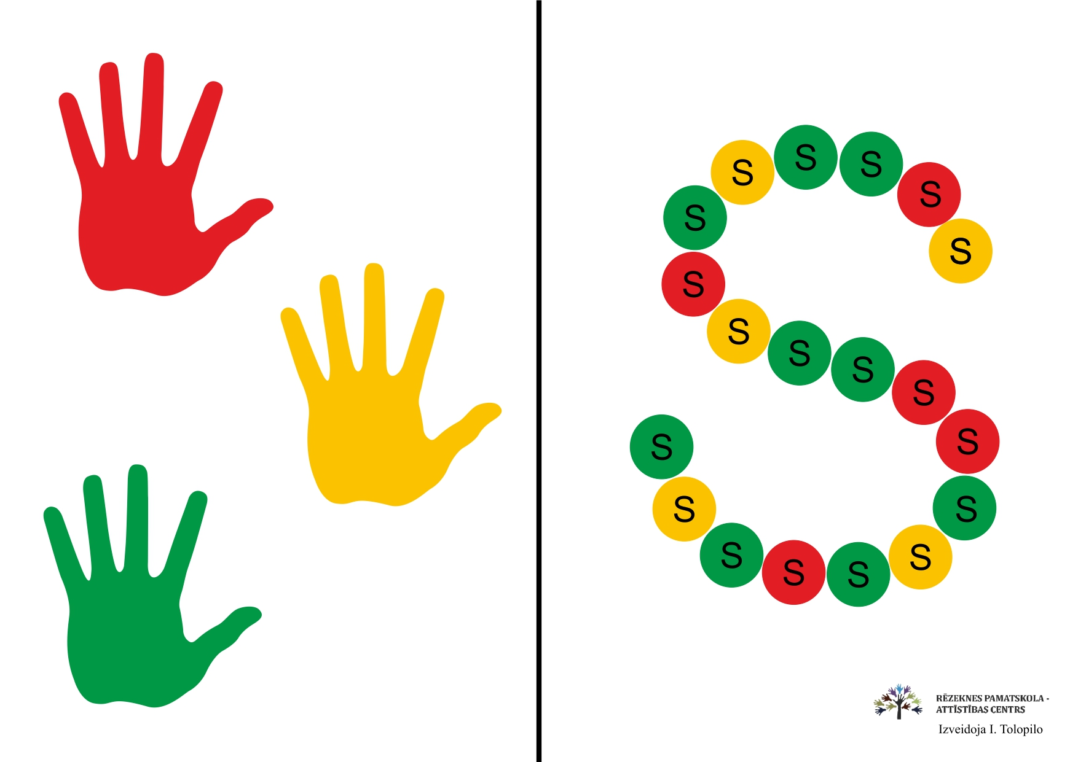
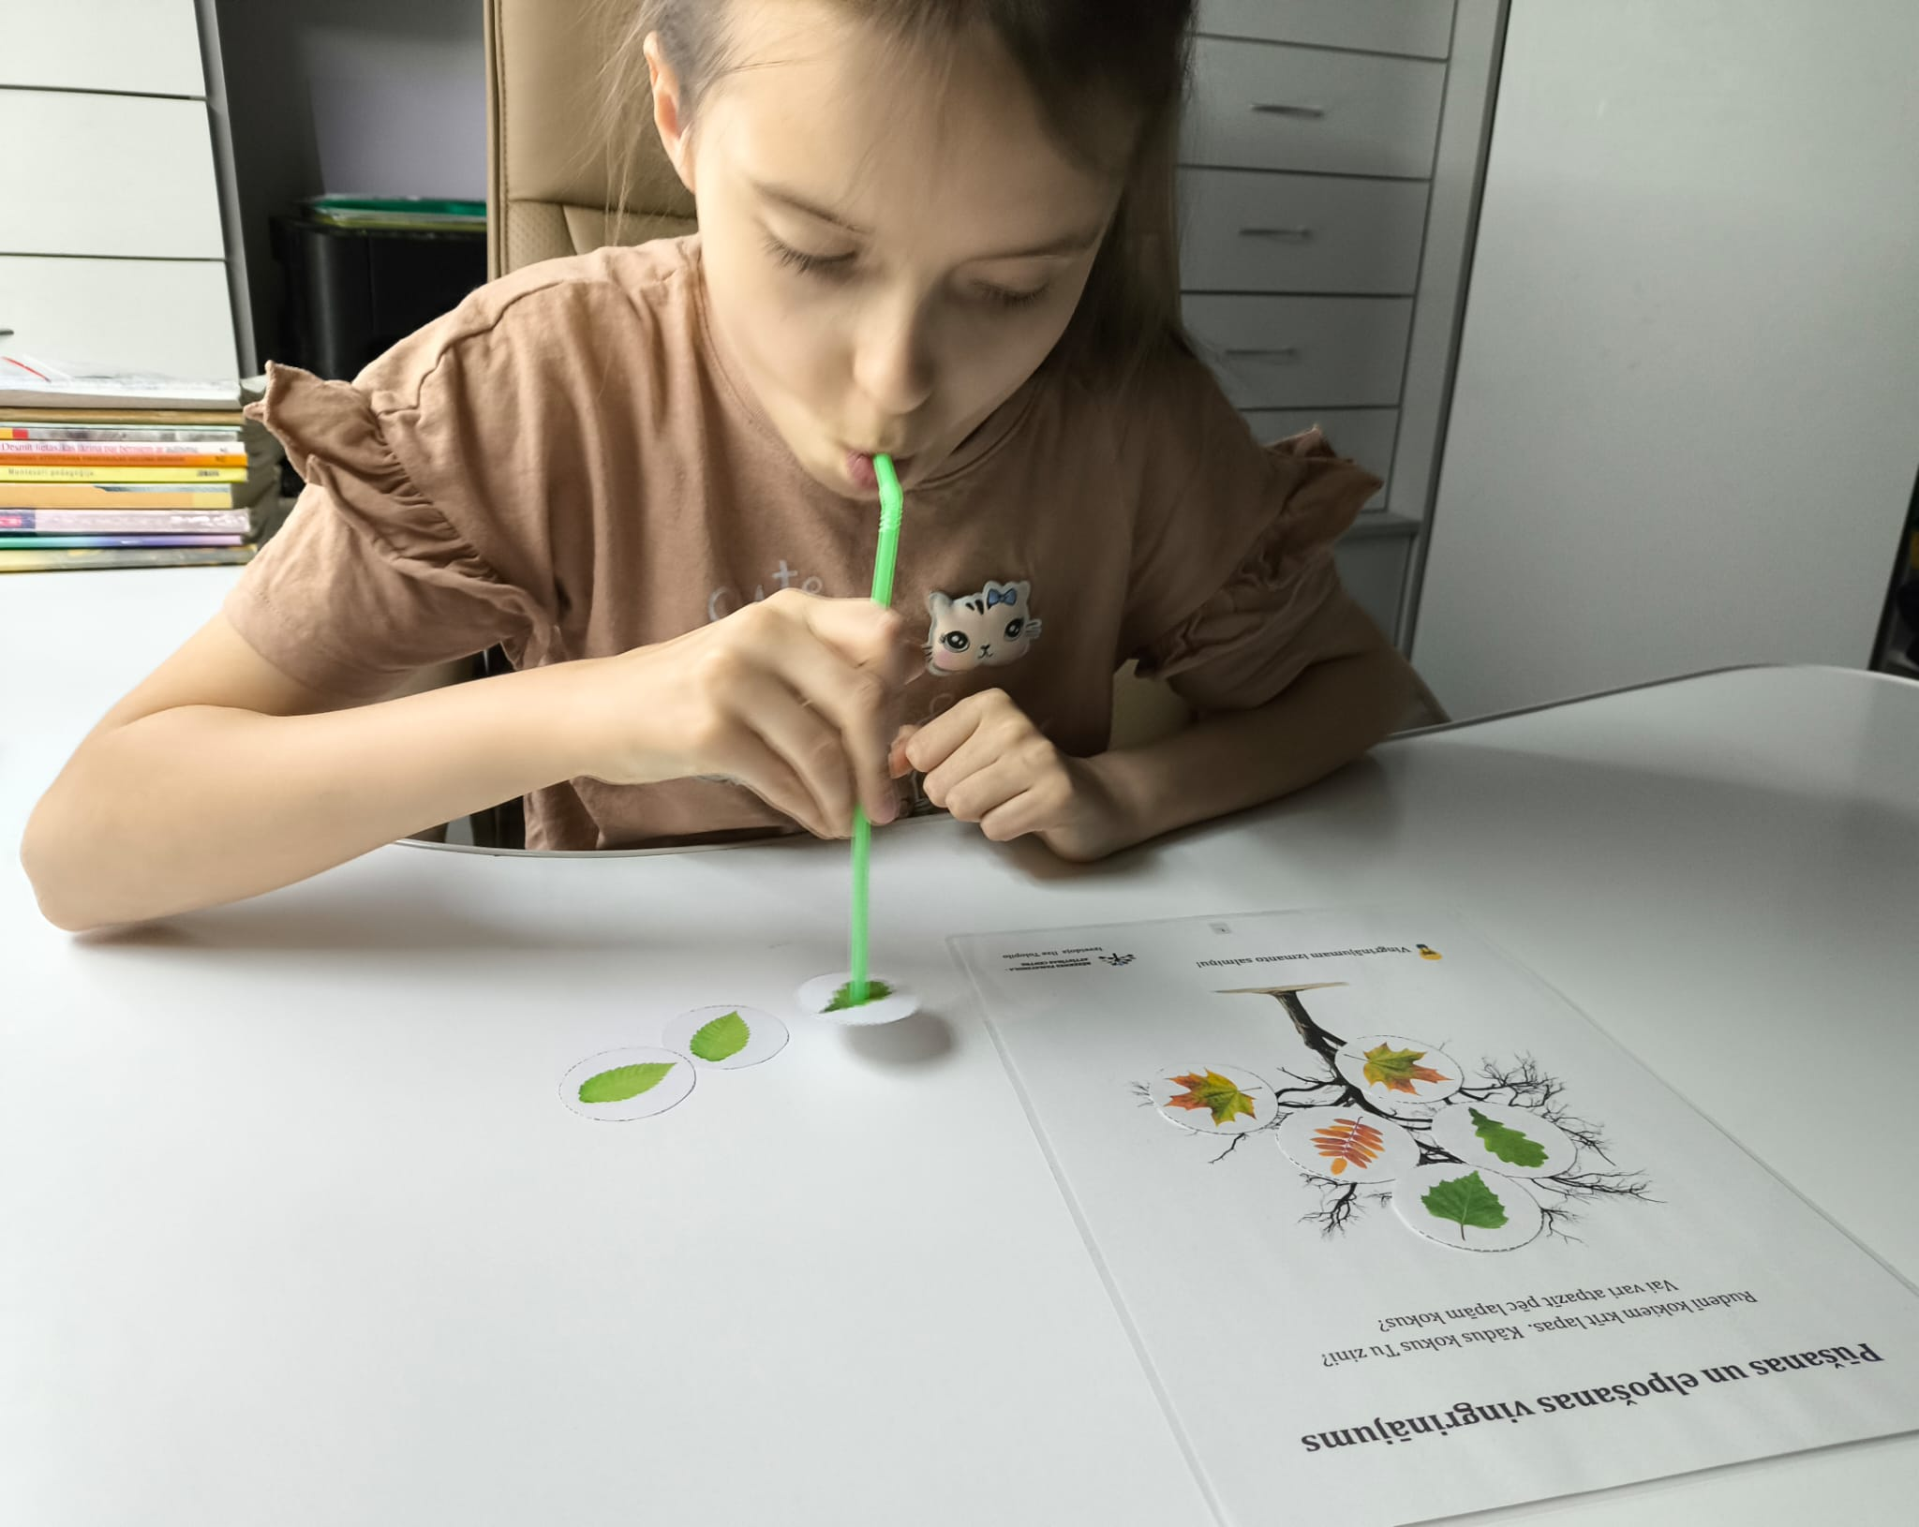


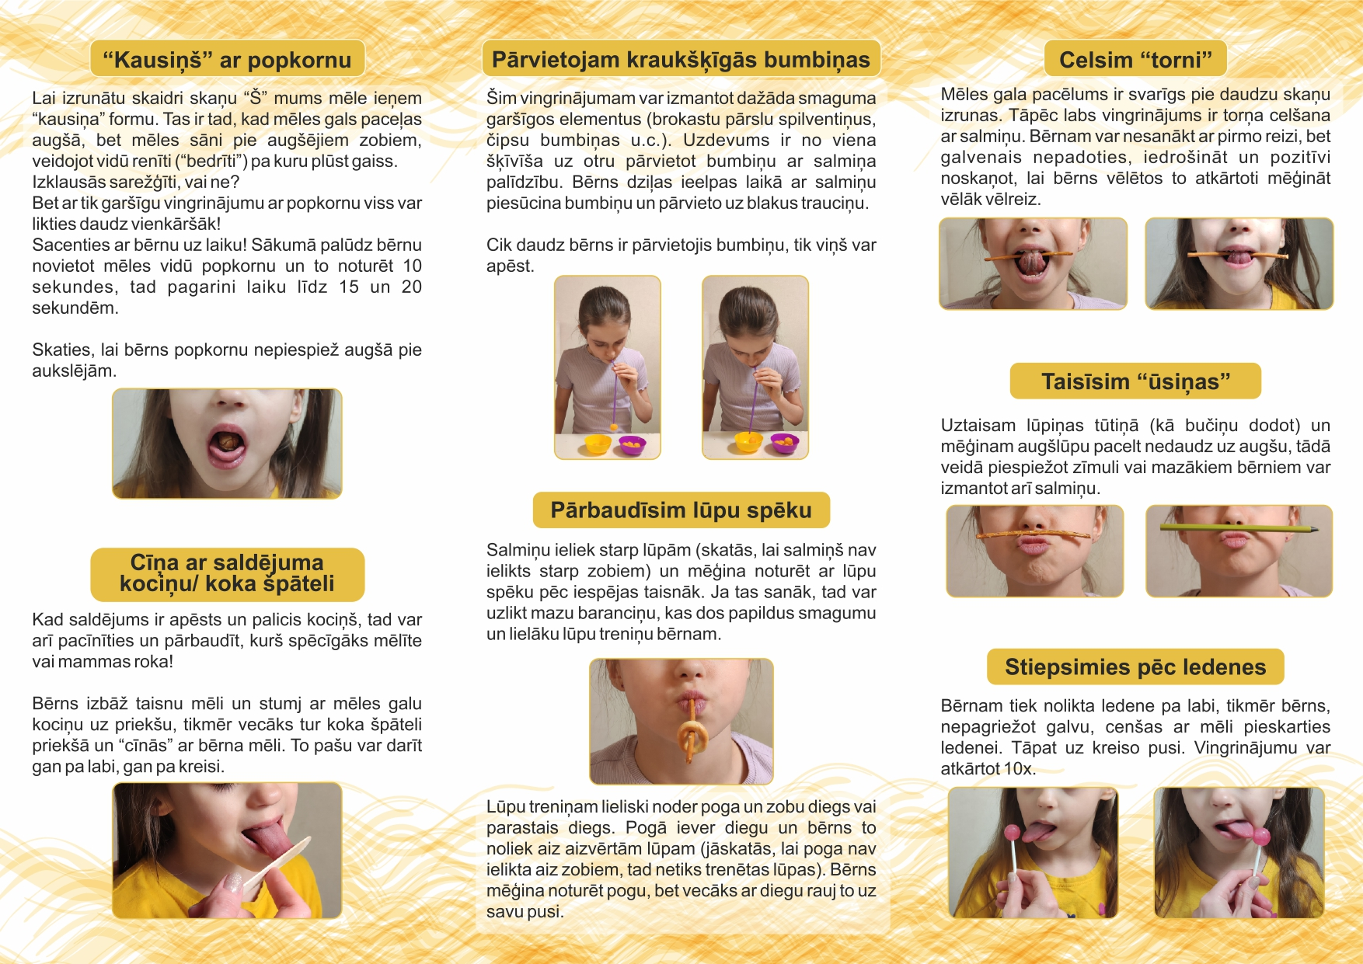
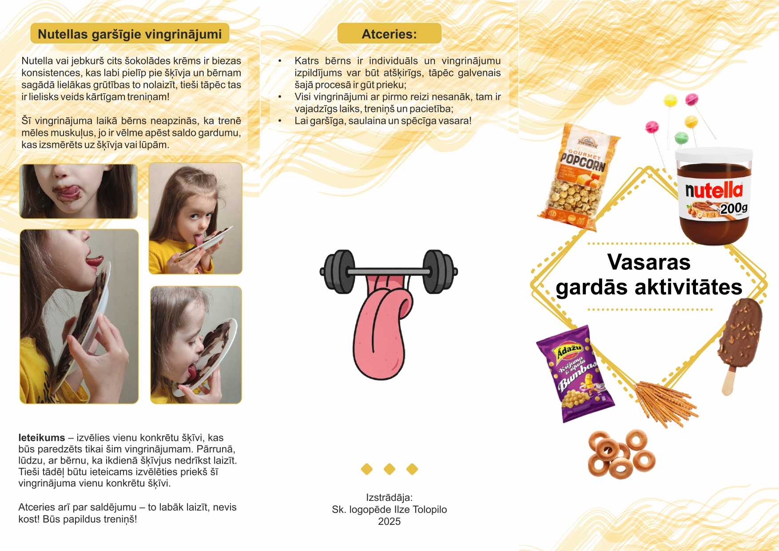
Materiāli logopēdijā

Slide 20
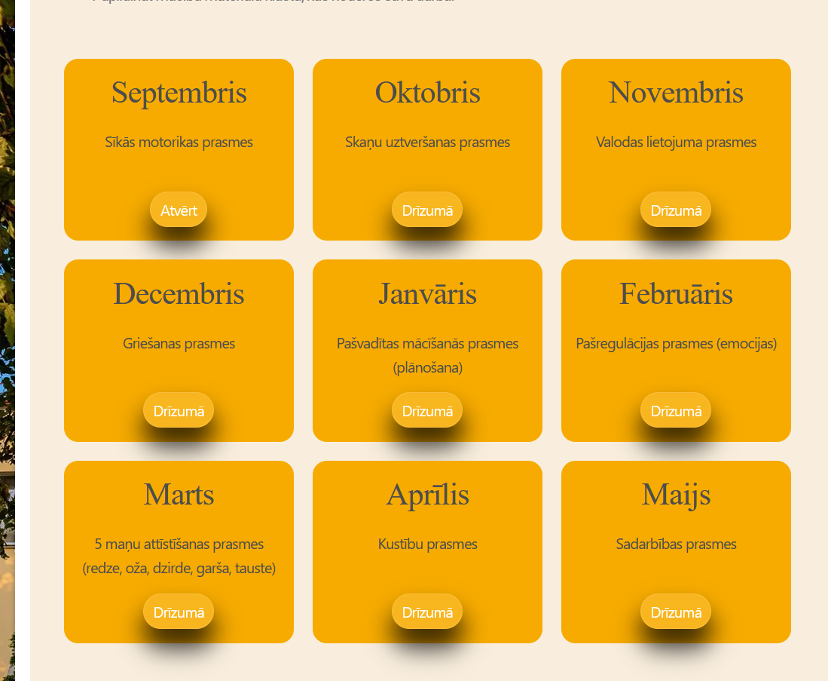
Aktivitāte
«Prasmju mēneši»
Katru mēnesi skolotāji īpašu uzmanību velta noteiktas prasmes attīstīšanai (uzdevumi, materiāli u.c.);
Skolotāji dalās pieredzē savā starpā (foto galerija, «ideju banka»);
RPAC izstrādā materiālus šīs prasmes attīstīšanai.

Slide 21
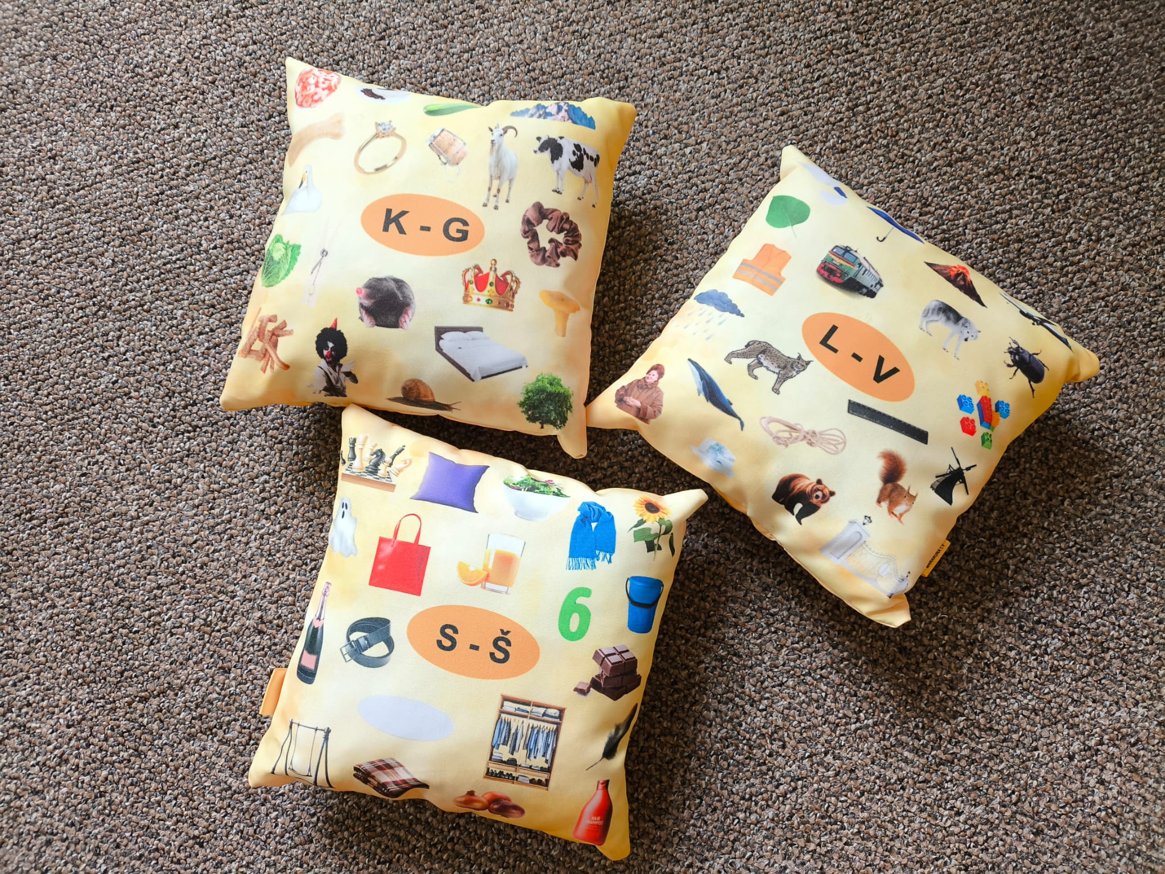
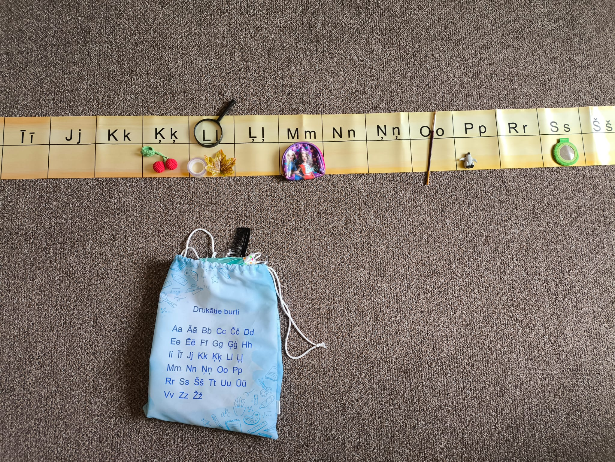
Materiāli taustāmā formātā
Spilventiņi skaņu diferencēšanai
Skaņu saklausīšana
(Skaņa un burts)

Slide 22
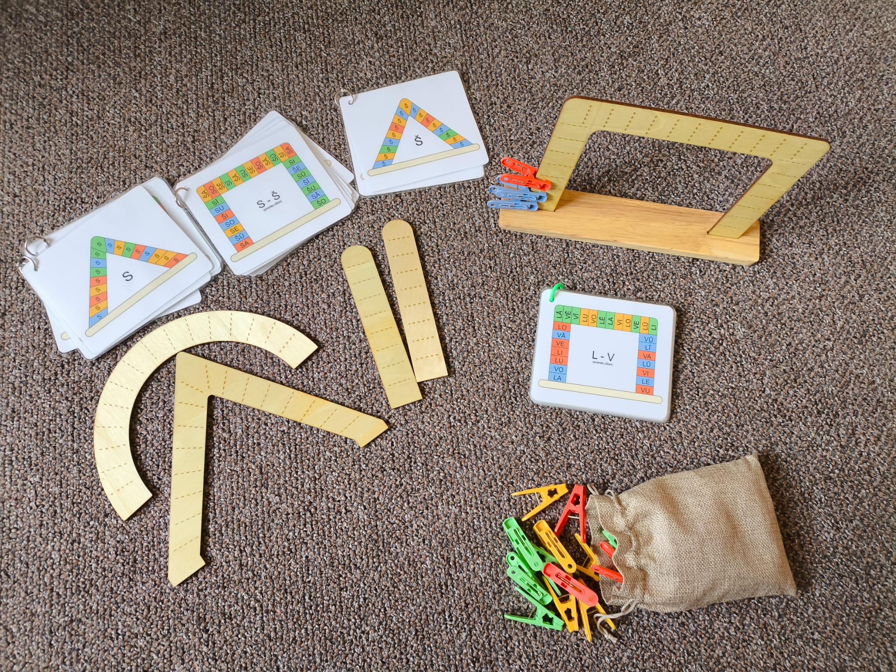
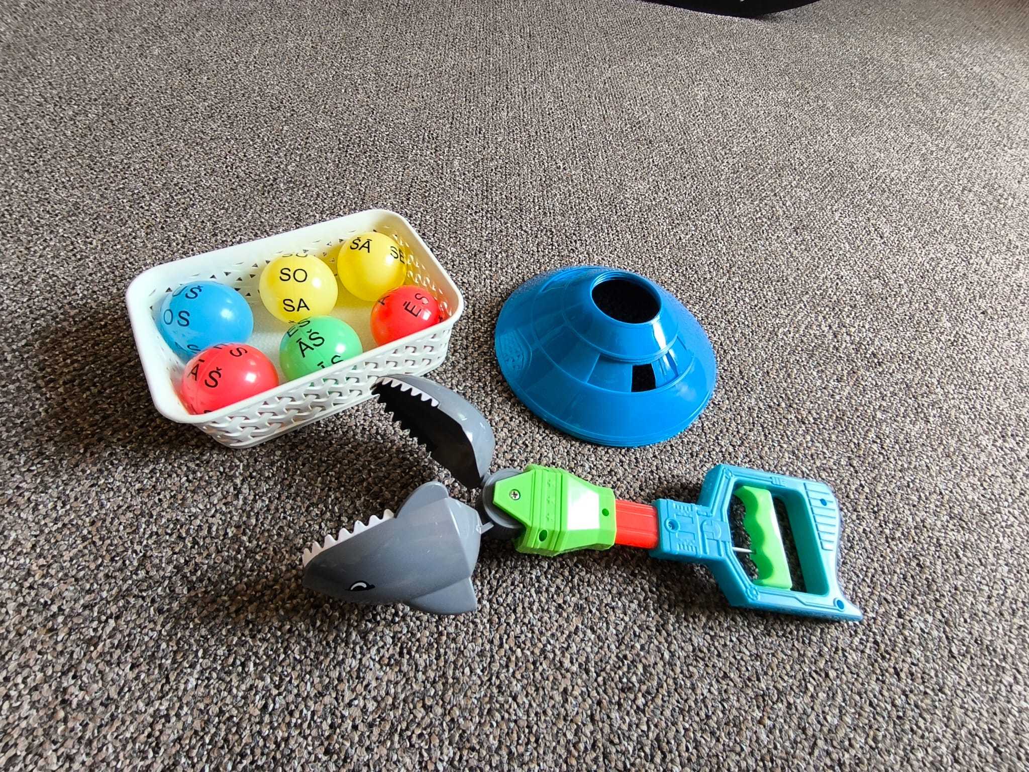
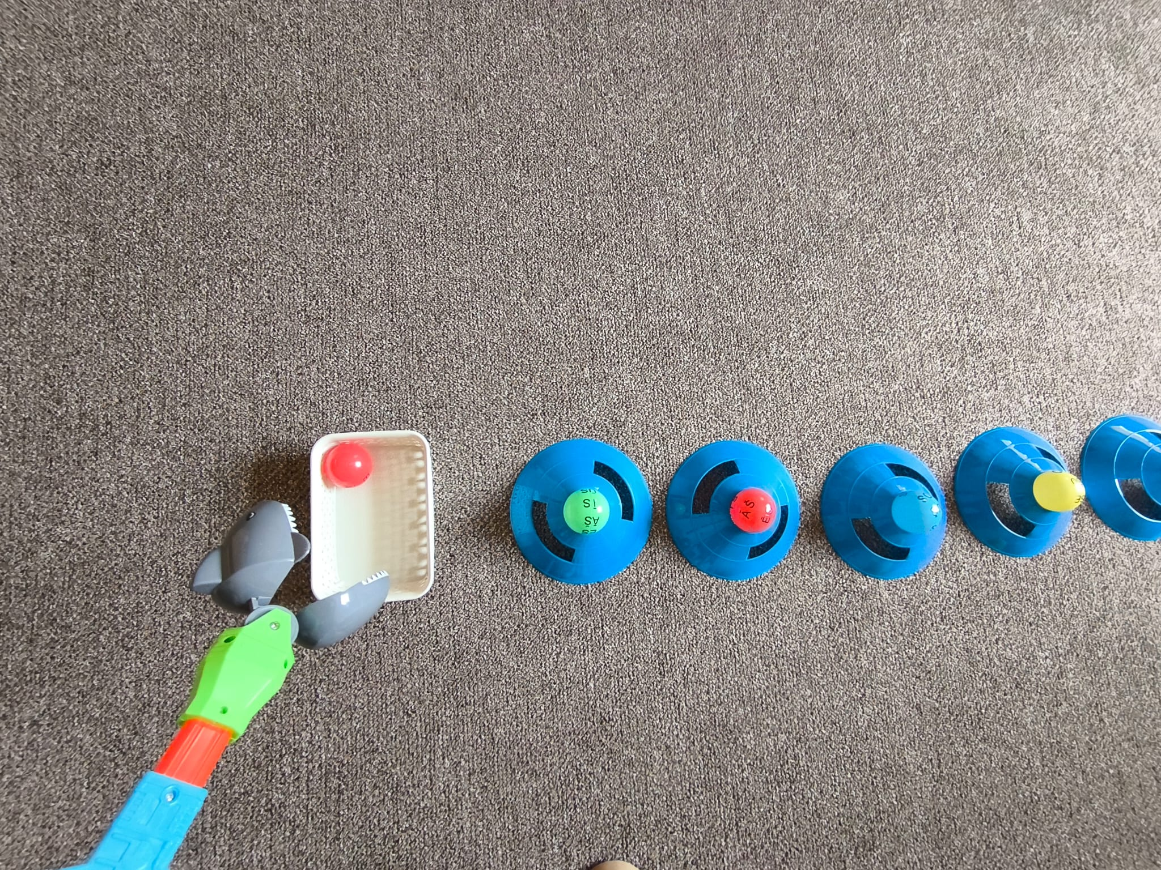
Materiāli taustāmā formātā
Skaņu nostiprināšana izolēti un
atvērtās/ slēgtās zilbēs
Skaņu diferencēšana atvērtās zilbēs

Slide 23
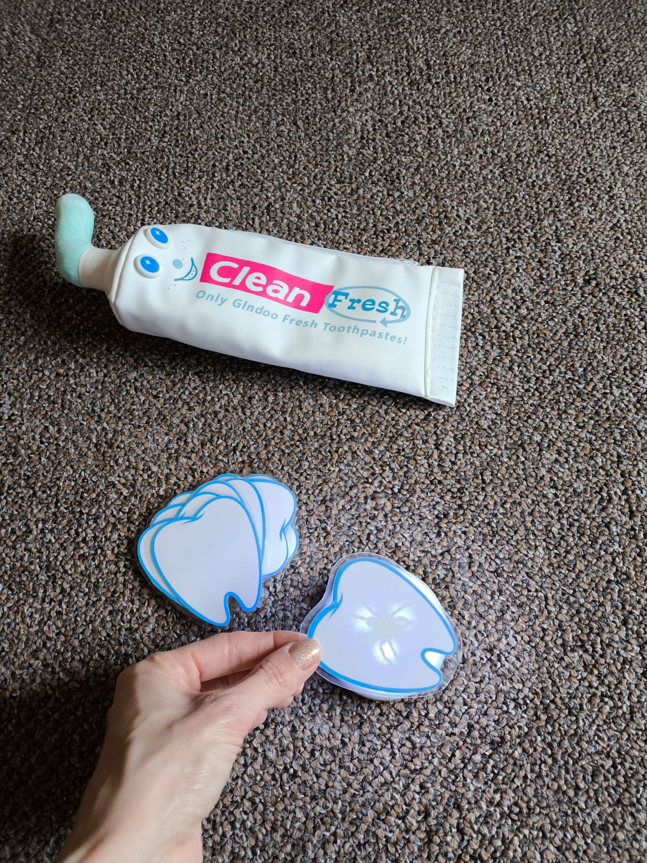
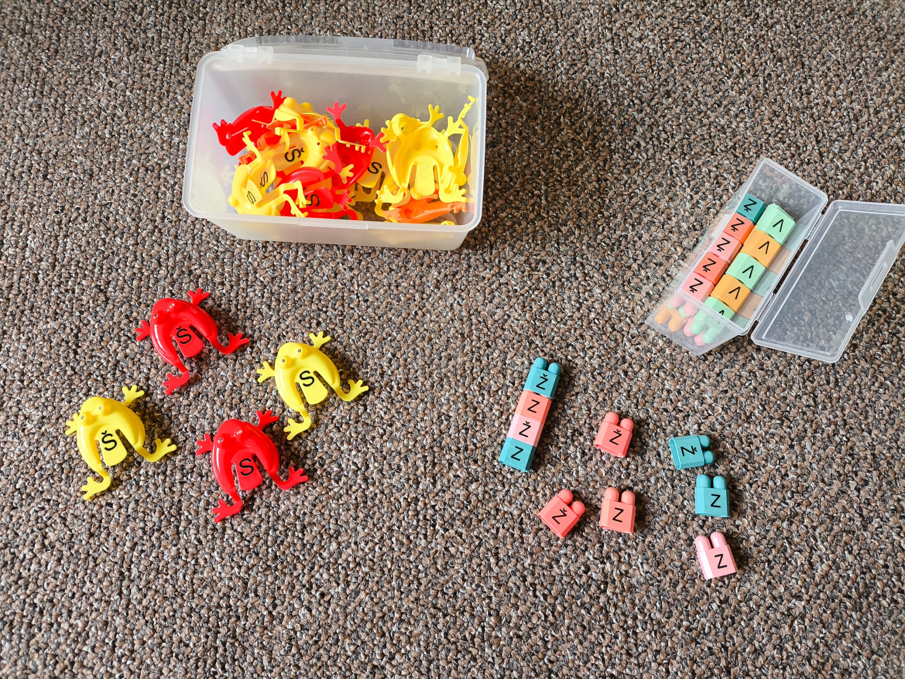
Materiāli taustāmā formātā
Skaņu diferencēšana
Skaņu diferencēšana

Slide 24
“Ja vēlies saņemt to, ko nekad neesi saņēmis, tev jādara tas, ko nekad neesi darījis.”
/Tomass Džefersons/

Slide 25
Paldies!

